Slide 1
Hybride Cloud et Multicloud dans Azure
Hamida REBAÏ

Slide 2


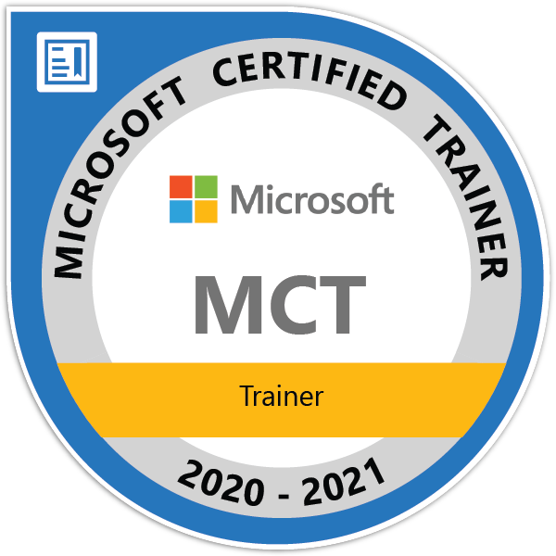
Hamida REBAI
MVP “Developer Technologies”
MCT
Architecte des solutions et de Cloud
Dotnetfoundation Member and Speaker
Twitter: @rebaihamida
didourebai@gmail.com
https://www.linkedin.com/in/hamida-rebai-trabelsi-09b8525/

Slide 3
Agenda
Introduction
Méthodes de déploiement pour le Cloud Computing
Cloud Hybride
Architecture Multi Cloud : Décisions and Options
Azure Arc
Notes:
Lors d’un passage vers le Cloud, certaines organisations ne sont pas en mesure de décider quel fournisseur doit sélectionner, parfois elles en ont besoin de plusieurs, elles décident donc d'utiliser le multicloud. En créant un multicloud, ils peuvent utiliser et bénéficier de plusieurs services de plusieurs fournisseurs d'hébergement cloud. La connectivité qui fournit une portée de bout en bout est essentielle pour le multicloud. Nous allons discuter aujourd’hui sur le cloud hybride et le multicloud, la différence entre les deux, les avantages et les inconvénients, les méthodes de déploiement, les architectures de références et les outils à utiliser dans Azure.

Slide 4
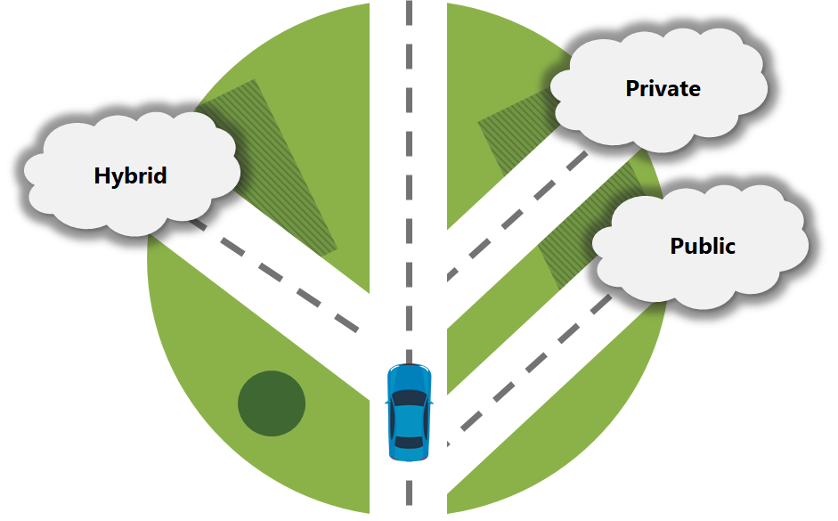
Méthodes de déploiement pour le Cloud Computing
Notes:
Il existe trois modèles différents de déploiement cloud. Un modèle de déploiement cloud définit où vos données sont stockées et comment vos clients interagissent avec elles (comment ils y accèdent et où les applications s'exécutent). Cela dépend également de votre propre infrastructure que vous souhaitez ou devez gérer.
Le cloud public est le plus courant car vous n'avez aucun matériel local à entretenir ou à maintenir: tout fonctionne sur le matériel de votre fournisseur. Les entreprises peuvent utiliser plusieurs fournisseurs de cloud public à différentes échelles. Microsoft Azure est un exemple de fournisseur.

Slide 5

Qu'est-ce que le cloud hybride exactement?
Notes:
Photo source: 7 Reasons Why the Hybrid Cloud is Ideal for Enterprises | Stratoscale

Slide 6

Qu'est-ce que le cloud hybride exactement?
Environnement cloud computing connectant le cloud public et le cloud privé.
Orchestration et gestion de la gestion de travail entre plusieurs environnements.
Environnement transparent, sécurisé et automatisé.
Optimisation des opérations si l’organisation dispose déjà d’une infrastructure sur site.
Notes:
Photo source: 10 Reasons Why A Hybrid Cloud Is Better (rackspace.com)
Le cloud hybride combine et unifie les services de cloud public et de cloud privé de plusieurs fournisseurs de cloud pour créer une infrastructure informatique unique, flexible et à coût optimal. Les instances séparées ont différents points de contact et intégrations entre elles, mais les infrastructures sont totalement indépendantes, empêchant les données de fuir d'une plateforme à l'autre.
Chaque modèle de cloud hybride est différent et doit évoluer pour mieux répondre aux besoins uniques d'une organisation. Les organisations qui ont besoin d'une sécurité plus élevée peuvent maintenir une grande partie de leur infrastructure sur site et utiliser une instance cloud pour héberger des ressources moins critiques, par exemple, tandis que les entreprises avec de nombreuses charges de travail dynamiques et un besoin de haute disponibilité peuvent opter pour un cloud privé avec la possibilité de passer au cloud public pendant les pics de ressources.
Le concept d'avoir plusieurs modèles de déploiement dans un cloud hybride est de créer un environnement transparent, sécurisé et automatisé pour une productivité et une flexibilité optimales. Les organisations peuvent intégrer des données confidentielles de l'environnement privé à leurs applications exécutées dans le cloud. L'organisation décide quelles applications, données et ressources peuvent être placées dans le cloud public, lesquelles doivent être conservées dans un environnement privé, et comment ces informations sont envoyées et reçues entre elles.
Pour les organisations disposant d'une infrastructure sur site, le cloud hybride est une opportunité d'optimiser leurs opérations. L'un des principaux avantages du cloud hybride est que les entreprises peuvent à la fois profiter de la hate disponibilité et de la flexibilité du cloud sans avoir à abandonner la technologie existante ou à acheter une nouvelle infrastructure.

Slide 7

Comment ça marche dans un coud hybride?

Slide 8

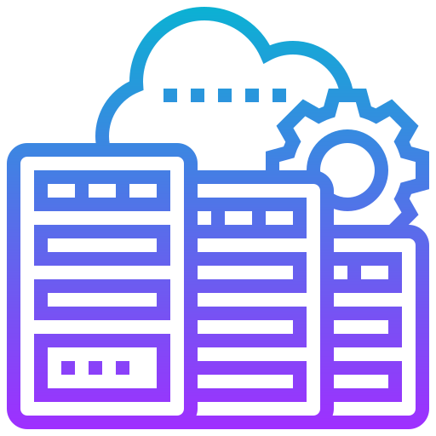
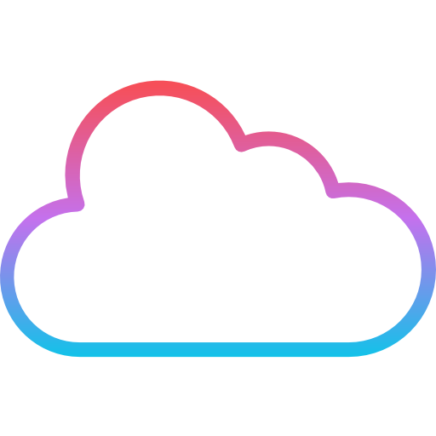
Comment ça marche dans un coud hybride?
Datacenter 1
WAN public
Cloud public
Datacenter 2
WAN privé
Notes:
Le fonctionnement des clouds publics et privés au sein d'un cloud hybride n'est pas différent de leur fonctionnement lorsqu'ils sont utilisés de manière indépendante :
Nous pouvons avoir:
Un réseau local (LAN), un réseau étendu (WAN), un réseau privé virtuel (VPN) et/ou des API connectent plusieurs ordinateurs entre eux.
Les ressources sont dissociées par une solution de virtualisation, de conteneurs ou de stockage logiciel, et peuvent être regroupées dans des data lakes.
Le logiciel de gestion alloue ces ressources à des environnements dans lesquels des applications peuvent être exécutées, qui sont ensuite approvisionnés à la demande via un service d'authentification.
La composition des infrastructures privées et publiques restent des entitées uniques liées entre elles par une technologie standardisée ou propriétaire qui permet la portabilité des données et des applications.

Slide 9
Comment ça marche dans un coud hybride?
Architecture cloud hybride traditionnelle
Une infrastructure informatique unifiée bien adaptée à plusieurs cas d'utilisation:
Sécurité et conformité réglementaire
Évolutivité et résilience
Adoption rapide de nouvelles technologies
Amélioration des applications héritées
Migration VMware: «Lift and shift»
Optimisation des ressources et réduction des coûts
Notes:
Architecture cloud hybride traditionnelle
L'architecture de cloud hybride met le focus sur les mécanismes de transformation de quelques parties du centre de données sur site d'une entreprise en infrastructure de cloud privé, puis de connexion de cette infrastructure à des environnements de cloud public hébergés hors site par un fournisseur de cloud public.
Le résultat a été une infrastructure informatique unifiée bien adaptée à plusieurs cas d'utilisation:
Sécurité et conformité réglementaire: réservez des ressources de cloud privé derrière le pare-feu pour les données sensibles et les charges de travail hautement réglementées et utilisez des ressources de cloud public plus économiques pour les charges de travail et les données moins sensibles.
Évolutivité et résilience: utilisez les ressources de calcul et de stockage dans le cloud public pour évoluer rapidement, automatiquement et à peu de frais en réponse à des pics de trafic imprévus sans impact sur les charges de travail du cloud privé (c'est ce que l'on appelle le `` cloudbursting ‘’).
Adoption rapide de nouvelles technologies: adoptez ou passez à la dernière solution Software-as-a-Service (SaaS), et intégrez même ces solutions dans les applications existantes, sans provisionner de nouvelle infrastructure sur site.
Amélioration des applications héritées: utilisez les services de cloud public pour améliorer l'expérience utilisateur des applications existantes ou pour les étendre à de nouveaux appareils.
Migration VMware: `` Lift and shift '' des charges de travail sur site existantes vers une infrastructure de cloud public virtualisée, pour réduire l'empreinte du centre de données sur site et évoluer selon les besoins sans investissement supplémentaire en capital.
Optimisation des ressources et réduction des coûts: exécutez des charges de travail avec une capacité prévisible sur le cloud privé et migrez des charges de travail plus variables vers le cloud public; utiliser l'infrastructure de cloud public pour accélérer le développement et tester les ressources selon les besoins.

Slide 10
Comment ça marche dans un coud hybride?
Architecture cloud hybride moderne
Prise en charge du développement et du déploiement d'applications cloud natives sur tous les types de cloud (public et privé) et fournisseurs de cloud
Un système d'exploitation unique dans tous les environnements
Une plateforme d'orchestration de conteneurs - généralement Kubernetes - qui automatise le déploiement d'applications dans les environnements cloud.
Notes:
Aujourd'hui, l'architecture de cloud hybride se concentre moins sur la connectivité physique et davantage sur la prise en charge de la portabilité des charges de travail dans tous les environnements cloud, et sur l'automatisation du déploiement de ces charges de travail dans le meilleur environnement cloud pour un objectif commercial donné.
Dans le cadre de la prochaine étape critique de leurs transformations numériques, les organisations créent de nouvelles applications et modernisent les applications héritées pour tirer parti des technologies cloud natives - des technologies qui permettent un développement, un déploiement, une gestion et des performances cohérents et fiables dans les environnements cloud et entre les fournisseurs de cloud.
Plus précisément, ils créent ou transforment des applications pour utiliser une architecture de microservices, qui divise les applications en composants plus petits, faiblement couplés et réutilisables axés sur des fonctions métier spécifiques. Et ils déploient ces applications dans des conteneurs - des unités exécutables légères qui ne contiennent que le code de l'application et les dépendances du système d'exploitation virtualisé nécessaires pour l'exécuter.
À un niveau supérieur, le cloud public et privé ne sont plus des «emplacements» physiques pour se connecter. Par exemple, de nombreux fournisseurs de cloud proposent désormais des services de cloud public qui s'exécutent dans les centres de données sur site de leurs clients; les clouds privés, autrefois gérés exclusivement sur site, sont désormais souvent hébergés dans des centres de données hors site, sur des réseaux privés virtuels (VPN) ou des clouds privés virtuels (VPC), ou sur une infrastructure dédiée louée à des fournisseurs tiers (parfois fournisseurs de cloud).
De plus, la virtualisation de l’infrastructure, également appelée infrastructure as code, permet aux développeurs de créer ces environnements à la demande à l’aide de toutes les ressources de calcul ou de cloud situées derrière ou au-delà du pare-feu. Cela prend une importance supplémentaire avec l'avènement d’edge computing, qui offre des possibilités d'améliorer les performances globales des applications en rapprochant les charges de travail et les données de l'endroit où le calcul réel est effectué.
En raison de ces facteurs et d'autres, l'infrastructure de cloud hybride moderne commence à se fusionner autour d'une plate-forme multicloud hybride unifiée qui comprend:
Prise en charge du développement et du déploiement d'applications cloud natives sur tous les types de cloud (public et privé) et fournisseurs de cloud
Un système d'exploitation unique dans tous les environnements
Une plateforme d'orchestration de conteneurs - généralement Kubernetes - qui automatise le déploiement d'applications dans les environnements cloud.
Le développement natif du cloud permet aux développeurs de transformer des applications monolithiques en unités de fonctionnalités axées sur l'entreprise qui peuvent être exécutées n'importe où et réutilisées dans une variété d'applications. Un système d'exploitation standard permet aux développeurs de créer n'importe quelle dépendance matérielle dans n'importe quel conteneur. Et l'orchestration et l'automatisation de Kubernetes donnent aux développeurs un contrôle granulaire, définissez-le et oubliez-le sur la configuration et le déploiement des conteneurs - y compris la sécurité, l'équilibrage de charge, l'évolutivité et plus - dans plusieurs environnements cloud.

Slide 11
Avantages
Amélioration de la productivité des développeurs
Meilleure efficacité des infrastructures
Conformité réglementaire et sécurité améliorées
Accélération globale de l'activité
Notes:
Amélioration de la productivité des développeurs
La plate-forme de cloud hybride peut aider à étendre l'adoption des méthodologies Agile et DevOps et permettre aux équipes de développement de développer une application une seule fois et de se déployer sur tous les clouds.
Meilleure efficacité des infrastructures
Avec un contrôle plus granulaire des ressources, les équipes de développement et d'opérations informatiques peuvent optimiser les dépenses entre les services de cloud public, les clouds privés et les fournisseurs de cloud. Le cloud hybride aide également les entreprises à éviter davantage la dette technique de l'infrastructure sur site en migrant plus rapidement les applications héritées.
Conformité réglementaire et sécurité améliorées
Une organisation va tirer parti des meilleures technologies de sécurité cloud et de conformité réglementaire et de mettre en œuvre la sécurité et la conformité dans tous les environnements de manière cohérente.
Accélération globale de l'activité
Cela comprend des cycles de développement de produits plus courts; innovation accélérée et délais de mise sur le marché; réponse plus rapide aux commentaires des clients; livraison plus rapide d'applications plus proches du client (par exemple, commerce électronique); et une intégration et une combinaison plus rapides avec des partenaires ou des tiers pour fournir de nouveaux produits et services.

Slide 12
Multicloud
Datacenter 1
"Le multicloud n'est pas un choix noir ou blanc ni une architecture universelle."
Cloud public 1
WAN public
Cloud public 2
Datacenter 2
WAN privé
Cloud public 3
Notes:
L'une des solutions pour prévenir les menaces malveillantes et internes lors de son utilisation dans un cloud hybride en tant que stratégie consiste à utiliser l'architecture multicloud, ce qui peut convenir à certaines organisations, en particulier si votre application est conçue à l'aide de microservices. Cela sera intéressant pour minimiser la latence de vos services et bases de données déployés.
Multicloud est un modèle de déploiement de cloud computing qui permet aux organisations de fournir des services d'application sur plusieurs clouds privés et publics contenant une partie ou une combinaison des éléments suivants: plusieurs fournisseurs de cloud, plusieurs comptes de cloud, plusieurs zones de disponibilité du cloud ou plusieurs régions ou locaux cloud.

Slide 13

Multicloud vs. cloud hybride
Hybride
Multicloud
Cloud
Cloud public 1
Cloud public 2
Sur site
Notes:
Le multicloud et le cloud hybride sont des modèles distincts mais souvent complémentaires. Le cloud hybride décrit une variété de types de cloud. Dans un environnement de cloud hybride, une organisation utilise un mélange de clouds publics et privés, sur site ou hors site, pour répondre à ses besoins informatiques. L’objectif du cloud hybride est de faire en sorte que tout fonctionne ensemble, avec différents degrés de communication et de partage de données pour mieux gérer les opérations quotidiennes d’une entreprise.
Par exemple, un environnement multicloud pourrait inclure: deux fournisseurs publics d'infrastructure en tant que service (IaaS), une plateforme publique en tant que service (PaaS), des systèmes de gestion et de sécurité à la demande à partir de clouds publics, un cloud privé IaaS pour les systèmes d'enregistrement de l'entreprise, et une pile de conteneurs en tant que service (CaaS) privée sur l'IaaS public ou privé pour les systèmes d'engagement et les applications cloud natives.
Commençons par séparer l'hybride du multicloud. Aussi simple que cela puisse paraître, on rencontre déjà une quantité raisonnable de confusion et de définitions contradictoires.
Commençons très simplement:
hybride: répartir les charges de travail dans le cloud et sur site. En général, ces charges de travail se rapportent à une seule application, ce qui signifie que l'élément dans le cloud et l'élément sur site interagissent pour faire des traitements spécifiques comme envoie de messages, des événements ou même des données.
Par contre dans un contexte multicloud: C’est une exécution de charges de travail avec plusieurs fournisseurs de cloud. Si nous sommes plus précis que cela, les opinions divergent.
En revanche, une stratégie multi-cloud est un choix d'architecture que vous faites. L'examen des approches multi-cloud courantes et des motivations qui les sous-tendent nous aide à faire ces choix.êmes outils chez les fournisseurs de Cloud gérent le multicloud aussi.

Slide 14
Avantages
Atténuation des risques, l’optimisation et un accès rapide aux services dont vous avez besoin.
Flexibilité de choix des meilleurs services de chaque fournisseur par rapport aux besoins de l’organisation.
Haute disponibilités
Rentabilité
Accès à la technologie.
Notes:
La flexibilité inhérente à Multicloud offre un certain nombre d’avantages, notamment l’atténuation des risques, l’optimisation et un accès rapide aux services dont vous avez besoin.
Le multicloud permet d'atténuer les risques de deux manières: en limitant l'exposition d'une approche de fournisseur unique et en empêchant le verrouillage des fournisseurs. Dans un environnement multicloud, si le cloud d'un fournisseur particulier subit un temps d'arrêt, la panne n'affectera que le service d'un fournisseur. Si votre messagerie hébergée est en panne pendant quelques heures, les services d'autres fournisseurs, tels que votre site Web ou votre plate-forme de développement logiciel, peuvent toujours fonctionner.
Multicloud vous permet également de choisir le service qui correspond le mieux à vos besoins. Un service peut offrir des fonctionnalités supplémentaires ou utiliser un protocole de sécurité qui permet de répondre plus facilement à vos exigences de conformité. Ou, toutes choses étant égales par ailleurs en termes de sécurité et de fonctionnalités, vous pouvez choisir le fournisseur avec le meilleur prix.
Haute disponibilité: le multicloud assure la redondance et la protection des services et du stockage des données d’une organisation contre les menaces de sécurité et les pannes. Si un cloud n'est pas disponible, les autres clouds restent en ligne pour exécuter des applications et des utilisateurs de services.
Rentabilité: le multicloud permet aux entreprises de mieux contrôler leur économie, de peser les dépenses d'investissement et d'exploitation, et de tirer parti du cloud public et des fournisseurs d'infrastructure en concurrence sur les prix. En utilisant un service de cloud public, les organisations peuvent également fournir des fonctionnalités supplémentaires à leurs clients sans avoir à embaucher du personnel ou à passer leur temps à gérer le service et toutes ses dépendances. De plus, en planifiant l'allocation de capacité de service via le multicloud, les organisations peuvent optimiser les coûts pour des exigences de niveau de service spécifiques et une échelle élastique.
Un autre avantage important du multicloud est l'accès à la technologie. Par exemple, si vous n'avez pas le budget nécessaire pour déployer une solution d'analyse sur site, vous pouvez y accéder en tant que service cloud sans les dépenses d'investissement initiales. Cela signifie également que vous pouvez rendre le service opérationnel plus rapidement, ce qui accélère votre retour sur investissement.

Slide 15
Inconvénients
Gérer les compétences des ressources: la gestion de plusieurs environnements cloud nécessite une expertise.
Gérer les outils de gestion et de taux de transmission de données et des protocoles de sécurité.
Manque de visibilité sur des applications et leurs dépendances.
Notes:
Plus vous utilisez de clouds - chacun avec son propre ensemble d'outils de gestion, de taux de transmission de données et de protocoles de sécurité - plus il peut être difficile de gérer votre environnement et aussi gérer les compétences des ressources en interne pour maitriser ces outils et les services de plusieurs fournisseurs.
Vous pouvez manquer de visibilité sur des applications entières et leurs dépendances. Même si certains fournisseurs de cloud proposent des fonctions de surveillance, vous devrez peut-être basculer entre des tableaux de bord avec différentes API (règles et procédures d'interface) et des protocoles d'authentification pour afficher les informations dont vous avez besoin. Les fournisseurs de cloud ont chacun leurs propres procédures pour migrer, accéder et exporter des données, ce qui peut créer de graves problèmes de gestion pour les administrateurs.

Slide 16

Défis des déploiements hybrides et multicloud

Slide 17
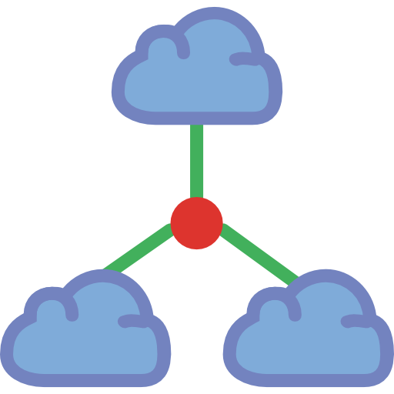
Défis des déploiements hybrides et multicloud
Intégration
Portabilité et interopérabilité
Latence
Règles de confidentialité
Notes:
Si les environnements multicloud aident à moderniser les environnements informatiques, les rendant plus agiles et flexibles, ils créent également des défis en raison des différences entre les fournisseurs de cloud. Par exemple, vous devez aborder les limites de la propriété - où se terminent vos responsabilités de gestion et de sécurité et où commencent celles des fournisseurs de cloud?
Intégration: certains services cloud peuvent fonctionner de manière transparente dès le début, mais beaucoup nécessitent un certain niveau d'intégration, en particulier si vous les associez à d'autres ressources de votre environnement informatique, comme un site Web ou une base de données. Pour que l'environnement fonctionne de manière optimale, vous devrez aborder les différences entre chaque cloud dans des domaines tels que les API, la conteneurisation, les fonctionnalités, les fonctions et les protocoles de sécurité.
Portabilité et interopérabilité: pouvez-vous migrer des composants vers plus d'un cloud sans avoir à apporter de modifications majeures à chaque système? Une fois les composants déplacés vers un cloud, vous pouvez également être confronté à des problèmes d'interopérabilité avec vos systèmes sur site.
Latence: l'emplacement des données, leur proximité avec l'utilisateur et les distances à parcourir contribuent tous aux problèmes de latence. Si les utilisateurs rencontrent des retards dans l'accès aux applications et aux bases de données en raison de la latence, la productivité peut en souffrir, ce qui serait contre-productif à l'utilisation d'une approche multicloud censée offrir des avantages tels que l'agilité, la flexibilité et l'efficacité.
Règles de confidentialité: les réglementations vous obligent parfois à utiliser des contrôles de sécurité comme le cryptage lors de la transmission et du stockage des données. Les réglementations peuvent également restreindre l'endroit où vous pouvez archiver les données personnelles (telles que les dossiers médicaux, financiers et de ressources humaines), vous devez donc savoir où se trouve l'infrastructure cloud et si elle est conforme aux lois pertinentes sur le traitement des données.

Slide 18

Stratégies pour le Multicloud
Décider quelle charge de travail appartient à quel coud.
Assurer la résilience pour assurer la continuité des activités après la migration.
Planifier la façon de gérer les APIs pour une interopérabilité entre les fournisseurs Cloud.
Couvrir les contrôles de sécurité, des pratiques et des solutions garantissant un environnement sécurisé.
Notes:
Au fur et à mesure que vous créez et développez votre environnement multicloud, il est judicieux de définir une stratégie pour maximiser les avantages et éviter la complexité. Il est facile de perdre le contrôle d’un environnement multicloud sans une stratégie de gestion appropriée. Actuellement, moins de la moitié des organisations dotées d'un environnement multicloud ont une stratégie de gestion et seulement 38% ont les procédures et les outils nécessaires en place.
La définition d'une stratégie commence par décider quelle charge de travail appartient à quel cloud afin que vous puissiez obtenir une résilience optimale des données. La résilience fait référence à la manière dont vous gérez et sauvegardez les données pour assurer la continuité des activités en cas de perte de données.
Une partie de votre stratégie doit couvrir la manière de gérer les API pour parvenir à l'interopérabilité entre plusieurs clouds et systèmes sur site. En règle générale, les services cloud sont fournis avec des solutions de cycle de vie des API qui incluent une gestion centralisée et des options de déploiement flexibles pour les environnements multicloud et sur site. Mais pour que tout fonctionne ensemble, il faudra une certaine expertise en configuration.
Votre stratégie multicloud doit couvrir la migration des services sur site vers le cloud et toutes les modifications que vous devez apporter pour qu'ils puissent s'exécuter dans un environnement cloud. Il doit spécifier des règles et des bonnes pratiques pour créer, tester et exécuter des applications qui interagiront avec vos services cloud. Enfin, la stratégie doit couvrir les contrôles de sécurité, les pratiques et les solutions qui garantissent un environnement multicloud sécurisé.

Slide 19

Architecture multicloud
Notes:
Pour mieux comprendre les motivations du multicloud, il est bon de segmenter l’architecture de la plate-forme technique en scénarios courants.
Nous allons parler un peu en détails sur 5 catégories : Arbitraire, Segmenté, Choix, Parallèle et Portable.
Nous allons suivre une nouvelle approche qui correspond le mieux à vos besoins et de faire un choix conscient.

Slide 20

Arbitraire
Cloud public 1
Cloud public 2
Notes:
Commençant par l’arbitraire:
nous constatons qu'un pourcentage énorme des échecs du multi-cloud dans une entreprise est le résultat d'une mauvaise gouvernance et d'une influence excessive des fournisseurs. Cela signifie essentiellement que certaines charges de travail s'exécutent dans le nuage orange, d'autres dans le nuage bleu clair et quelques autres sous l'arc-en-ciel. Vous ne savez pas trop pourquoi les choses se trouvent dans un cloud ou dans l'autre, ou, plus probablement, vous avez commencé avec l'orange, puis vous avez reçu un énorme crédit de bleu clair grâce aux accords de licence existants et à certains qui aime les arc-en-ciel. Et si vous regardez attentivement, vous pouvez voir un peu de problèmes en raison d'une forte poussée des ventes. La stratégie n'est pas exactement le mot à utiliser pour cette configuration multi-cloud. Ce n’est pas mal du tout: au moins, vous déployez quelque chose dans le cloud! C’est une bonne chose car avant de pouvoir diriger, vous devez d’abord bouger. Alors, au moins, vous déménagez. Cela signifie également que vous accumulez de l'expérience et que vous développez des compétences avec plusieurs plates-formes technologiques, afin de pouvoir maitriser les avantages et les inconvénients de chaque fournisseur par rapport à votre écosystème.

Slide 21
Segmenté
Cloud public 1
Cloud public 2
Notes:
La segmentation des charges de travail sur différents clouds est également courante et constitue un bon pas en avant: vous déployez des types spécifiques de charge de travail sur des clouds spécifiques.
Ce scénario résulte souvent de préférences différentes des fournisseurs pour différents types de charges de travail, par exemple en raison des atouts des fournisseurs individuels ou des conditions de licence. Une combinaison courante consiste à avoir la plupart des charges de travail en orange, les charges de travail liées à Windows sur bleu clair et ML / analytique sur arc-en-ciel, même si les capacités des fournisseurs évoluent rapidement dans cette dernière catégorie.
vous pouvez décider de séparer par un certain nombre de facteurs:
Type de charge de travail (héritée ou moderne)
Type de données (confidentielles vs ouvertes)
Type de produit (calcul vs analyse de données vs logiciel de collaboration)
Lorsque vous utilisez cette approche, il est utile de comprendre les coutures entre vos applications afin de ne pas encourir de frais de sortie excessifs, car la moitié de votre application se retrouve à gauche et l'autre à droite.
En outre, j'ai observé que les entreprises passaient de la segmentation à l'arbitraire en raison de l'affinité des fournisseurs. Vous pouvez utiliser le fournisseur de cloud X pour un type de service spécifique, mais ses agents de (pré-) vente convaincront probablement les équipes d'utiliser également leurs autres services. C’est leur travail, vous devez donc décider où vous voulez vous diriger. Si vous ne le faites pas.

Slide 22

Liste de choix
Cloud public 1
Cloud public 2
Notes:
Beaucoup pourraient ne pas considérer les deux premiers exemples comme de véritables multi-cloud. Ce qu'ils recherchent (et lancent), c'est de pouvoir déployer librement les charges de travail entre les fournisseurs de cloud, minimisant ainsi le verrouillage (ou la perception de celui-ci), généralement au moyen de l'ajout de couches d'abstraction. Cette ambition se décompose à nouveau en plusieurs saveurs, le cas le moins complexe et le plus courant permettant un premier choix de plateforme cloud, avec l'hypothèse que vous ne changez pas constamment d'avis.
Ce scénario de choix est courant pour les fournisseurs informatiques partagés des grandes organisations, car ils sont censés prendre en charge un large éventail d'unités commerciales et leurs préférences informatiques respectives. Souvent, une telle configuration implique une relation commerciale centrale et un cadre commun pour créer des instances sur le fournisseur de cloud de votre choix, mais avec la gouvernance et les contraintes d'entreprise.
L'avantage de cette configuration est que les projets sont libres d'utiliser des services cloud propriétaires, tels que des bases de données gérées (en fonction de leur compromis préféré entre éviter le verrouillage et minimiser les frais généraux d'exploitation). Par conséquent, cette configuration constitue une bonne étape initiale pour le multi-cloud.

Slide 23

Parallèle
Cloud public 1
Cloud public 2
Notes:
Bien que l'option précédente vous donne le choix parmi les fournisseurs de services cloud, vous êtes toujours lié par le niveau de service d'un fournisseur unique. De nombreuses entreprises cherchent à déployer des applications critiques sur plusieurs clouds pour assurer des niveaux de disponibilité plus élevés qu’ils ne pourraient atteindre avec un seul fournisseur, même avec les multiples zones de disponibilité de ce fournisseur.
Pouvoir déployer la même application dans plusieurs clouds nécessite un certain ensemble de découplage des fonctionnalités propriétaires du fournisseur de cloud. Cela peut être réalisé de plusieurs manières, par exemple:
Gérer des fonctions spécifiques au cloud telles que la gestion des identités, l'automatisation du déploiement ou la surveillance distincte de l'application d'une manière spécifique au cloud
En utilisant autant que possible des composants open source - ils fonctionneront généralement sur n'importe quel cloud. Bien que cela fonctionne relativement bien pour le calcul pur (Kubernetes hébergé est disponible sur la plupart des clouds), cela peut réduire votre capacité à tirer parti d'autres services entièrement gérés, tels que les magasins de données ou la surveillance. Étant donné que les services gérés sont l'un des principaux avantages de la migration vers le cloud, vous devez examiner attentivement vos options.
Utilisez un cadre d'abstraction multi-cloud pour pouvoir développer une seule fois et déployer sur n'importe quel cloud.
Gérez deux branches pour les composants de votre application spécifiques au fournisseur de cloud et enveloppez-les derrière une interface commune. Par exemple, vous pourriez avoir une interface commune pour le stockage de données en bloc.
Bien que ce dernier semble dérisoire, c'est ce que nous faisons avec les bases de données et de nombreuses autres dépendances depuis un certain temps. Bien emballé, c'est une option viable.
L'aspect clé à surveiller est la complexité, qui peut facilement annuler le gain de disponibilité anticipé. Des couches supplémentaires d'abstraction et plus d'outils augmentent également le risque d'une mauvaise configuration. De plus, si vous déployez une application défectueuse sur les deux clouds, vous subirez toujours des temps d'arrêt, alors assurez-vous de tenir compte de l'erreur humaine. J'ai vu des fournisseurs suggérer des conceptions qui se déploient dans les trois zones de disponibilité de chaque fournisseur, ainsi qu'un environnement de reprise après sinistre dans chacun, multiplié par trois fournisseurs de cloud. Ainsi, un composant occupe 3 * 2 * 3 = 18 nœuds - je ne sais pas si cette quantité de machines vous offre vraiment une disponibilité plus élevée que l'utilisation de 9 nœuds (un par zone et par fournisseur de cloud).

Slide 24
Portable
Cloud public 1
Cloud public 2
Notes:
L’avantage du multicloud est la portabilité gratuite à travers les clouds, ce qui signifie que vous pouvez déployer vos charges de travail n'importe où et les déplacer à votre guise. Les avantages sont faciles à saisir: vous pouvez éviter le verrouillage des fournisseurs, ce qui vous donne par exemple un pouvoir de négociation. Vous pouvez également déplacer des applications en fonction des besoins en ressources. Par exemple, vous pouvez exécuter des opérations normales dans un cloud et envoyer un trafic excessif dans un autre.
Le mécanisme permettant d'activer cette capacité est de hauts niveaux d'automatisation et d'abstraction loin des services cloud. Alors que pour les déploiements parallèles, vous pouvez vous en tirer avec un processus de configuration ou de déploiement semi-manuel, la portabilité complète vous oblige à pouvoir déplacer la charge de travail à tout moment, il est donc préférable que tout soit entièrement automatisé.
Les frameworks d'abstraction multi-cloud tels qu'Anthos promettent de faciliter ce type de configuration. Cependant, rien n'est jamais gratuit, de sorte que le coût se présente sous la forme de verrouillage d'un fournisseur, d'un produit et d'une architecture spécifiques, ainsi que de l'obligation de déployer l'application dans des conteneurs. De plus, ces abstractions ne prennent généralement pas en charge vos données: si vous déplacez vos nœuds de calcul entre les fournisseurs bon gré mal gré, comment allez-vous garder vos données synchronisées? Et si vous parvenez à surmonter cet obstacle, les coûts de données de sortie peuvent vous grignoter.

Slide 25
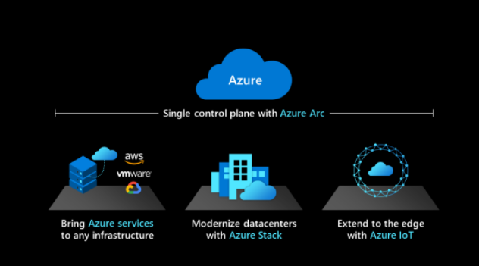
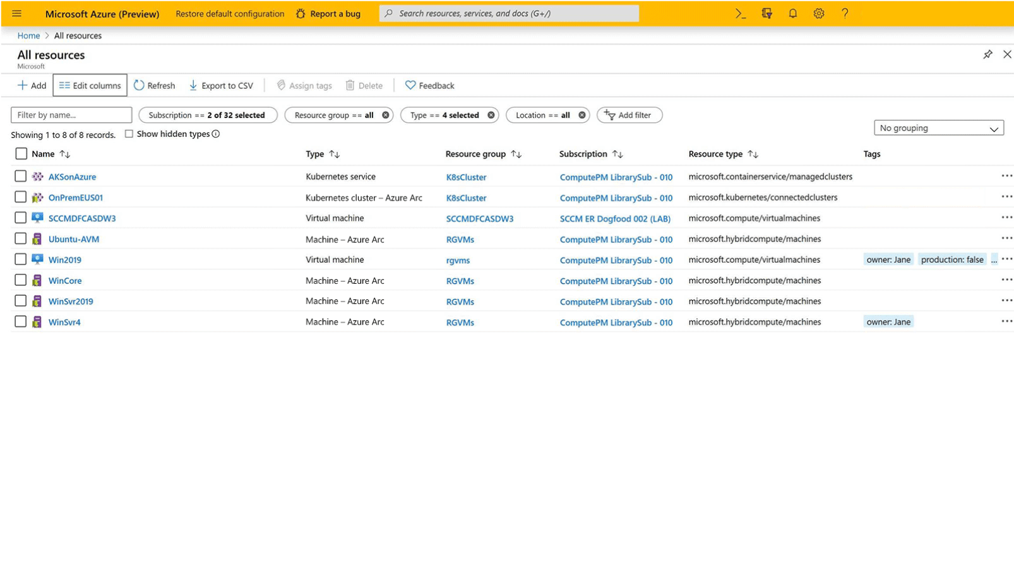
Outils Azure pour l’hybride et le multicloud
Azure Arc
Azure Stack
Azure IoT Edge
Azure Sphere
Azure StorSimple
Notes:
Pour qu'un cloud hybride Azure fonctionne de manière optimale, vous devez combiner plusieurs services. Ces services s'ajoutent aux mesures de mise en réseau et de sécurité. Voici quelques-uns des services les plus couramment utilisés:
Azure Arc: vous permet d'étendre les outils et services de gestion Azure à n'importe quelle architecture. Grâce à lui, vous pouvez exécuter et gérer les services de données Azure dans vos environnements.
Azure Stack - vous permet de développer, déployer et exécuter des applications compatibles avec le cloud dans tous les environnements. Vous pouvez utiliser ces applications en ligne ou hors ligne.
Azure IoT Edge: un service entièrement géré qui vous permet d'exécuter des charges de travail dans des conteneurs sur des appareils de périphérie de l'Internet des objets (IoT). L'exécution de ces charges de travail en périphérie limite les retards de communication, permet une réponse plus rapide aux demandes changeantes et permet des opérations hors ligne.
Azure Sphere - fournit une sécurité clé en main pour les appareils IoT. Il vous permet de protéger la confidentialité, les données et l'infrastructure tout en garantissant la sécurité physique des appareils.
Azure StorSimple - une série d'appareils qui sont déployés sur site et synchronisent les données avec le cloud Azure. Les appareils sont disponibles dans trois options de déploiement: StorSimple Physical Array, Virtual Array et Cloud Appliance.
Hybrid Cloud Solutions | Microsoft Azure

Slide 26
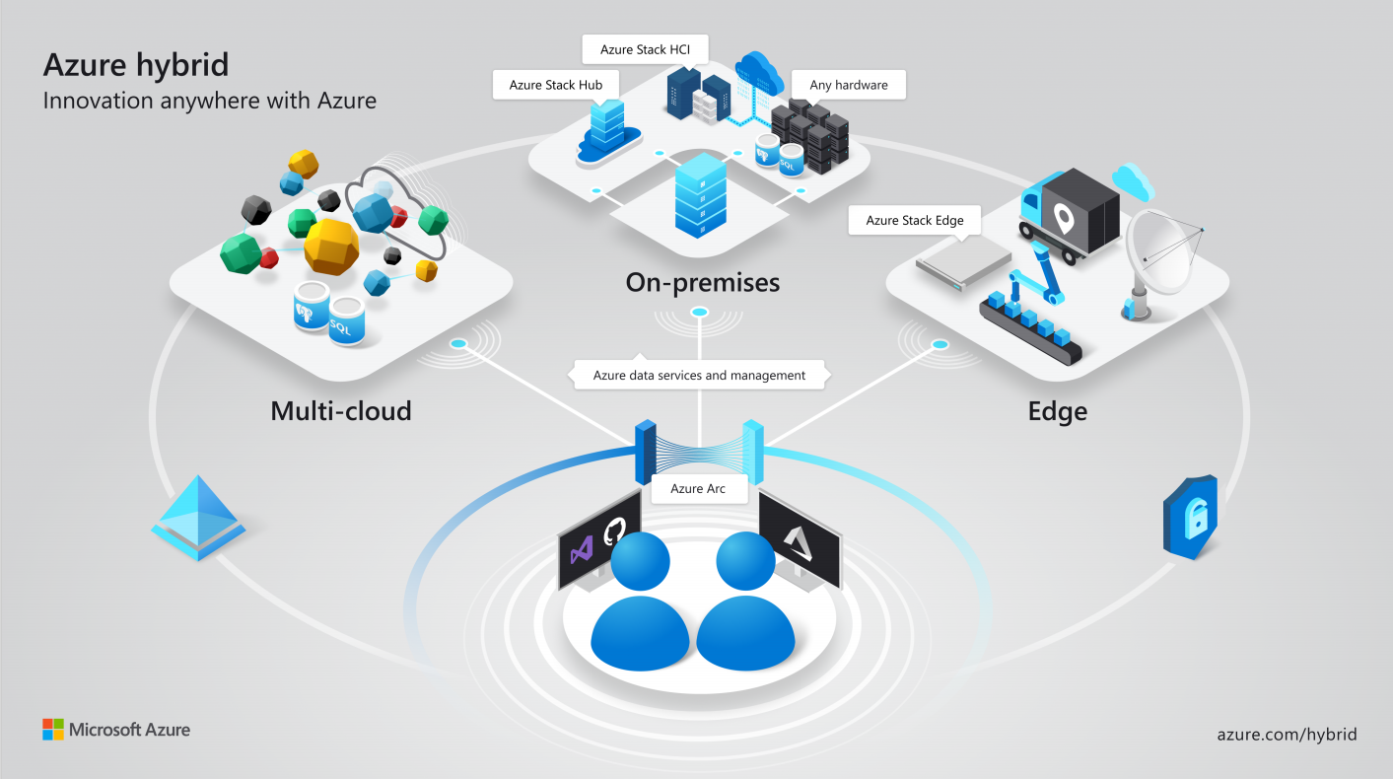
Notes:
Azure_Arc_Infographic.pdf (microsoft.com)
Azure Arc est une solution logicielle qui vous permet de projeter vos ressources sur site et d'autres ressources cloud, telles que des serveurs virtuels ou physiques et des clusters Kubernetes, dans Azure Resource Manager. Cela vous permet de gérer vos ressources comme si elles s'exécutaient dans Azure, en utilisant un seul volet pour gérer l'ensemble de votre domaine. Azure Stack est une solution matérielle qui vous permet d'exécuter un environnement Azure sur site.
Avec Azure Arc, les clients peuvent désormais tirer parti des avantages de l'innovation dans le cloud, notamment des capacités de données toujours à jour, un déploiement en quelques secondes (plutôt qu'en heures) et une évolutivité dynamique sur n'importe quelle infrastructure. Les clients ont désormais la possibilité de déployer Azure SQL Database et Azure Database pour PostgreSQL Hyperscale là où ils en ont besoin, sur n'importe quel cluster Kubernetes. À partir du portail Azure, les clients obtiennent une vue unifiée et cohérente de tous leurs services de données Azure exécutés sur site et dans le cloud et peuvent appliquer une politique, une sécurité et une gouvernance cohérentes des données dans tous les environnements. Les clients peuvent bénéficier d'une évolutivité illimitée en créant de manière transparente des clusters Kubernetes supplémentaires dans Azure Kubernetes Service (AKS) s'ils sont à court de capacité sur site. En savoir plus sur les services de données Azure partout.

Slide 27
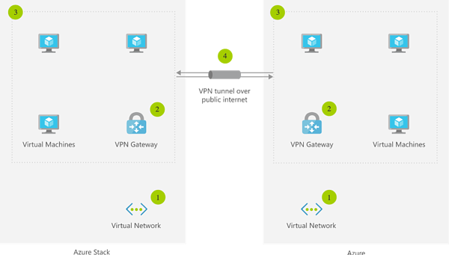
Cloud Hybride avec Azure Stack
Notes:
Il existe plusieurs architectures que vous pouvez utiliser pour configurer un environnement de cloud hybride en fonction de votre infrastructure existante et de vos besoins.
Cloud hybride avec Azure Stack Pour créer un cloud hybride à l'aide d'Azure Stack, vous pouvez créer un tunnel de réseau privé virtuel (VPN) pour la connectivité. Ce tunnel permet les communications entre les composants dans le cloud public et sur site. Avec la gestion hybride des identités, vous pouvez vous assurer que les utilisateurs et les applications appliquent la même sécurité et les mêmes restrictions dans tous les environnements. La combinaison de cette connectivité et de cette sécurité vous permet d'exécuter en douceur les charges de travail sur site et dans le cloud avec un minimum de changements d'application.

Slide 28
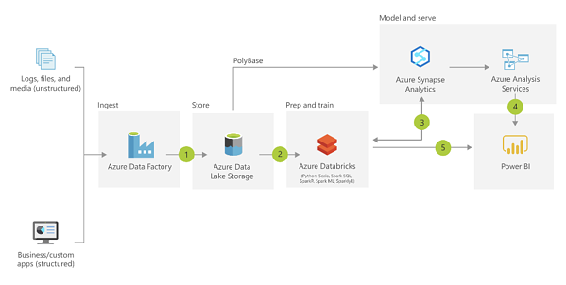
Architecture d'entrepôt de données moderne
Notes:
Si vous préférez utiliser une architecture d'entrepôt de données pour créer votre cloud hybride, vous pouvez utiliser Azure Data Factory. Data Factory vous permet de créer, planifier et orchestrer des flux de travail de traitement de données dans tous les environnements. Il fournit des fonctionnalités d'analyse avancée, des tableaux de bord et des rapports opérationnels pour vous aider à gérer et à surveiller ces flux de travail.
Comment ca marche ?
Le flux de données dans un entrepôt de données hybride fonctionne comme suit: À l'aide de Data Factory, vous combinez vos données dans Azure Blob Storage. Cela inclut les données structurées, semi-structurées et non structurées. Avec les services d'analyse Azure Databricks, vous nettoyez et transformez les données stockées dans Blob Storage. Une fois vos données traitées, vous pouvez les déplacer vers Azure Synapse Analytics pour créer un hub de données combiné . La connectivité native entre Databricks et Synapse Analytics vous permet de déplacer et d'accéder facilement aux données à grande échelle. Une fois que vos données sont stockées dans Azure Data Warehouse, votre hub, vous pouvez créer des tableaux de bord et des rapports opérationnels et analytiques. Ces outils vous permettent de dériver des informations sur les données et d'appliquer des informations à vos utilisateurs via Azure Analysis Services.

Slide 29
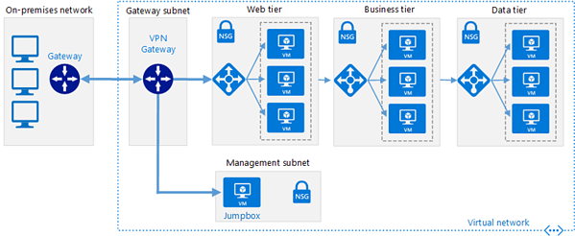
Connectez les réseaux locaux à Azure
Notes:
Une troisième option d'architecture consiste à connecter des réseaux sur site à votre environnement Azure. Cela se fait généralement avec une passerelle VPN ou une passerelle ExpressRoute.VPN - les communications entre les composants sur site et Azure se font via un tunnel VPN IPSec sécurisé. Cela fonctionne avec les services de réseau virtuel Azure (VNet).
Nous avons ExpressRoute qui assure la communication entre les composants sur site et Azure s'effectue via un fournisseur de connectivité tiers. Cette connexion est privée et dédiée à votre environnement.

Slide 30
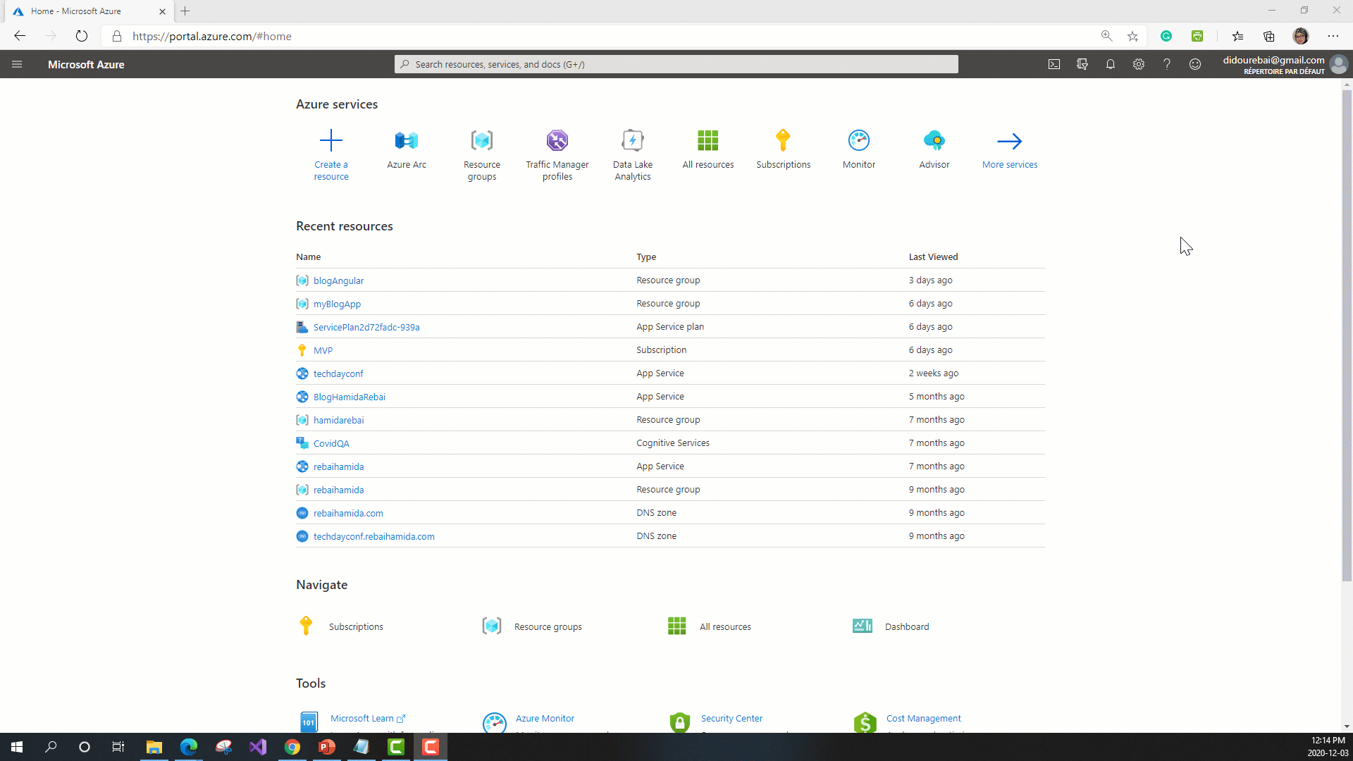
Azure Arc dans le portail Azure

Slide 31

Explorer les architectures de référence pour le cloud hybride et le multicloud:
Hybrid and Multicloud Architectures - Azure Architecture Center | Microsoft Docs
Azure Arc | Microsoft Docs
Présentation d’Azure Arc - Learn | Microsoft Docs

Slide 32



Q&A
Hybride Cloud et Multicloud dans Azure
Hamida REBAÏ
@rebaihamida
didourebai@gmail.com
Notes:
Hybrid and Multicloud Architectures - Azure Architecture Center | Microsoft Docs

